Slide 1

Public Finance
Milestone 1
PRESENTED BY Peter Lai , Vella Wu , Gabriel Argemí

Slide 2
CONTENTS
Programing
Part 1
Part 3
Part 2
Introduction
Conclusion

Slide 3

01
Introduction
When life gives you lemons, make lemonade!

Slide 4
Introduction
A
添加適當的文字，一頁的文字最好不要超過200,添加適當的文字，添加適當的文字添加適當的文字，一頁的文字最好不要超過200,添加適當的文字
B
添加適當的文字，一頁的文字最好不要超過200,添加適當的文字，添加適當的文字添加適當的文字，一頁的文字最好不要超過200,添加適當的文字
C
添加適當的文字，一頁的文字最好不要超過200,添加適當的文字，添加適當的文字添加適當的文字，一頁的文字最好不要超過200,添加適當的文字

Slide 5

Introduction
Cost
Price
Utility
Wage
Labor
Times

Slide 6
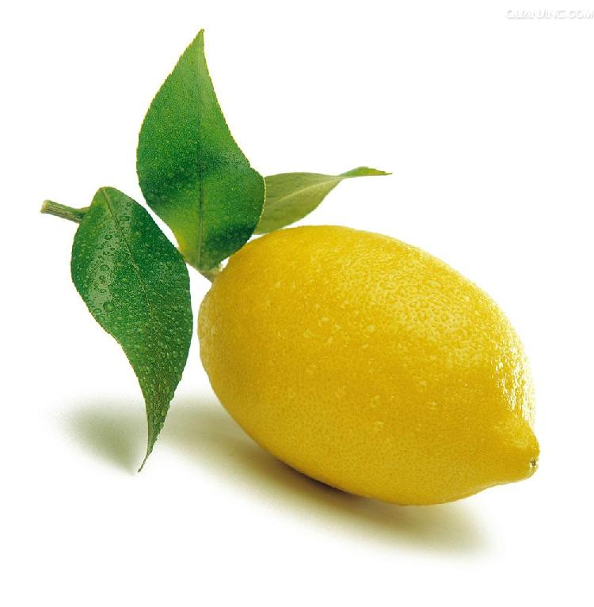

Introduction
請替換文字內容
Cost
Labor
Price
Utility

Slide 7
02
Programing
With python2

Slide 8

Programing – input data
Cost
Cost of lemonade
Time
how many person/hour it takes to make a lemonade
Labor
how much a labor hate work
Price
Price of lemon
Utility function
utility function of lemonades U = a*Q + b
Wage
Wage of wokers

Slide 9
Programing - code
#input data
p = int(input('Price of lemonade')) c = int(input('Cost of lemonade')) w = int(input('Wage of wokers')) a = int(input('utility function of lemonades U = a*Q + b, a = ')) b = int(input('utility function of lemonades U = a*Q + b, b = ')) ul = int(input('how much you hate work')) fq = int(input('how many person/hour it takes to make a lemonade'))

Slide 10
Programing - code
#setting function
class function: def __init__(self, slope, shift): self.slope = slope self.shift = shift def shift_function(self, shift_num): self.shift += shift_num def rotate_function(self, rotate_num): self.slope += rotate_num def value(self, x): return self.slope * x + self.shift uq = function(a, b)

Slide 11
Programing - code
#define
q = 0 C = fq * q *(w-ul) - p*q + uq.value(q) F = (p-c) *q -fq*q*w TU = C+F q_new = q+1 C_new=fq*q_new*(w-ul) - p*q_new + uq.value(q_new) F_new = (p-c) *q_new -fq*q_new*w TU_new = C_new+F_new

Slide 12
Programing - code
#derive the function
while TU_new > TU & C_new > 0 & F_new > 0: q = q+1 C = fq*q*(w-ul) - p*q + uq.value(q) F = (p-c) *q -fq*q*w TU = C+F q_new = q+1 C_new=fq*q_new*(w-ul) - p*q_new + uq.value(q_new) F_new = (p-c) *q_new -fq*q_new*w TU_new = C_new+F_new print ("there will be " + str(q) + " cups of lemonades in this world")

Slide 13
請在此處輸入您的文本
添加標題
此處添加詳細文本描述，建議與標題相關幷符合整體語言風格，語言描述儘量。
添加標題
請在此處輸入您的文本
請在此處輸入您的文本
此處添加詳細文本描述，建議與標題相關幷符合整體語言風格，語言描述儘量。
標題
添加標題
此處添加詳細文本描述，建議與標題相關幷符合整體語言風格，語言描述儘量。
請在此處輸入您的文本

Slide 14



您的內容打在這裏，或者通過複製您的文本後，在此框中選擇粘貼，幷選擇只保留文字。
工作二
您的內容打在這裏，或者通過複製您的文本後，在此框中選擇粘貼，幷選擇只保留文字。
工作三
工作一
您的內容打在這裏，或者通過複製您的文本後，在此框中選擇粘貼，幷選擇只保留文字。

Slide 15
01
02
01.點擊添加文本
03
02.點擊添加文本
點擊此處添加文本內容點擊此處添加文本內容點擊此處添加文本內容點擊此處添加文本內容點擊此處添加文本內容點擊此處添加文本內容
點擊此處添加文本內容點擊此處添加文本內容點擊此處添加文本內容
04
03.點擊添加文本
點擊此處添加文本內容點擊此處添加文本內容點擊此處添加文本內容點擊此處添加文本內容點擊此處添加文本內容點擊此處添加文本內容
點擊此處添加文本內容點擊
點擊此處添加文本內容點擊此處添加文本內容點擊此處添加文本內容點擊此處添加文本內容點擊此處添加文本內容點擊此處添加文本內容
04.點擊添加文本
點擊此處添加文本內容點擊此處添加文本內容點擊此處添加文本內容點擊此處添加文本內容點擊此處添加文本

Slide 16
03
Conclusion

Slide 17
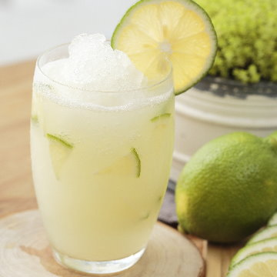
Conclusion

Slide 18
Thanks for listening
PRESENTED BY Peter Lai , Vella Wu , Gabriel Argemí

